Slide 1

Pengembangan
Soal Pilihan Ganda

Slide 2
Pengertian dan Konsep
Shoal bentuk pilihan ganda adalah soal yang jawabannya dipilih dari beberapa kemungkinan jawaban yang telah disediakan.
Soal pilihan ganda terdiri atas pokok soal (stem) dan pilihan jawaban (option).
Pilihan jawaban terdiri atas kunci jawaban dan pengecoh (distractor).
Kunci jawaban ialah jawaban yang benar atau paling benar.
Pengecoh merupakan jawaban yang tidak benar, namun memungkinkan seseorang terkecoh untuk memilihnya apabila tidak menguasai materi pelajaran dengan baik.

Slide 3
Keunggulan Soal PG
Mengukur berbagai jenjang kognitif (dari ingatan sampai dengan kreasi).
Dapat mencakup ruang lingkup materi yang luas.
Penskorannya mudah, cepat, dan objektif.
Bentuk soal PG sangat tepat untuk ujian yang pesertanya banyak atau sifatnya massal, dan hasilnya harus segera diumumkan, seperti Ujian Sekolah dan Ujian Nasional.

Slide 4
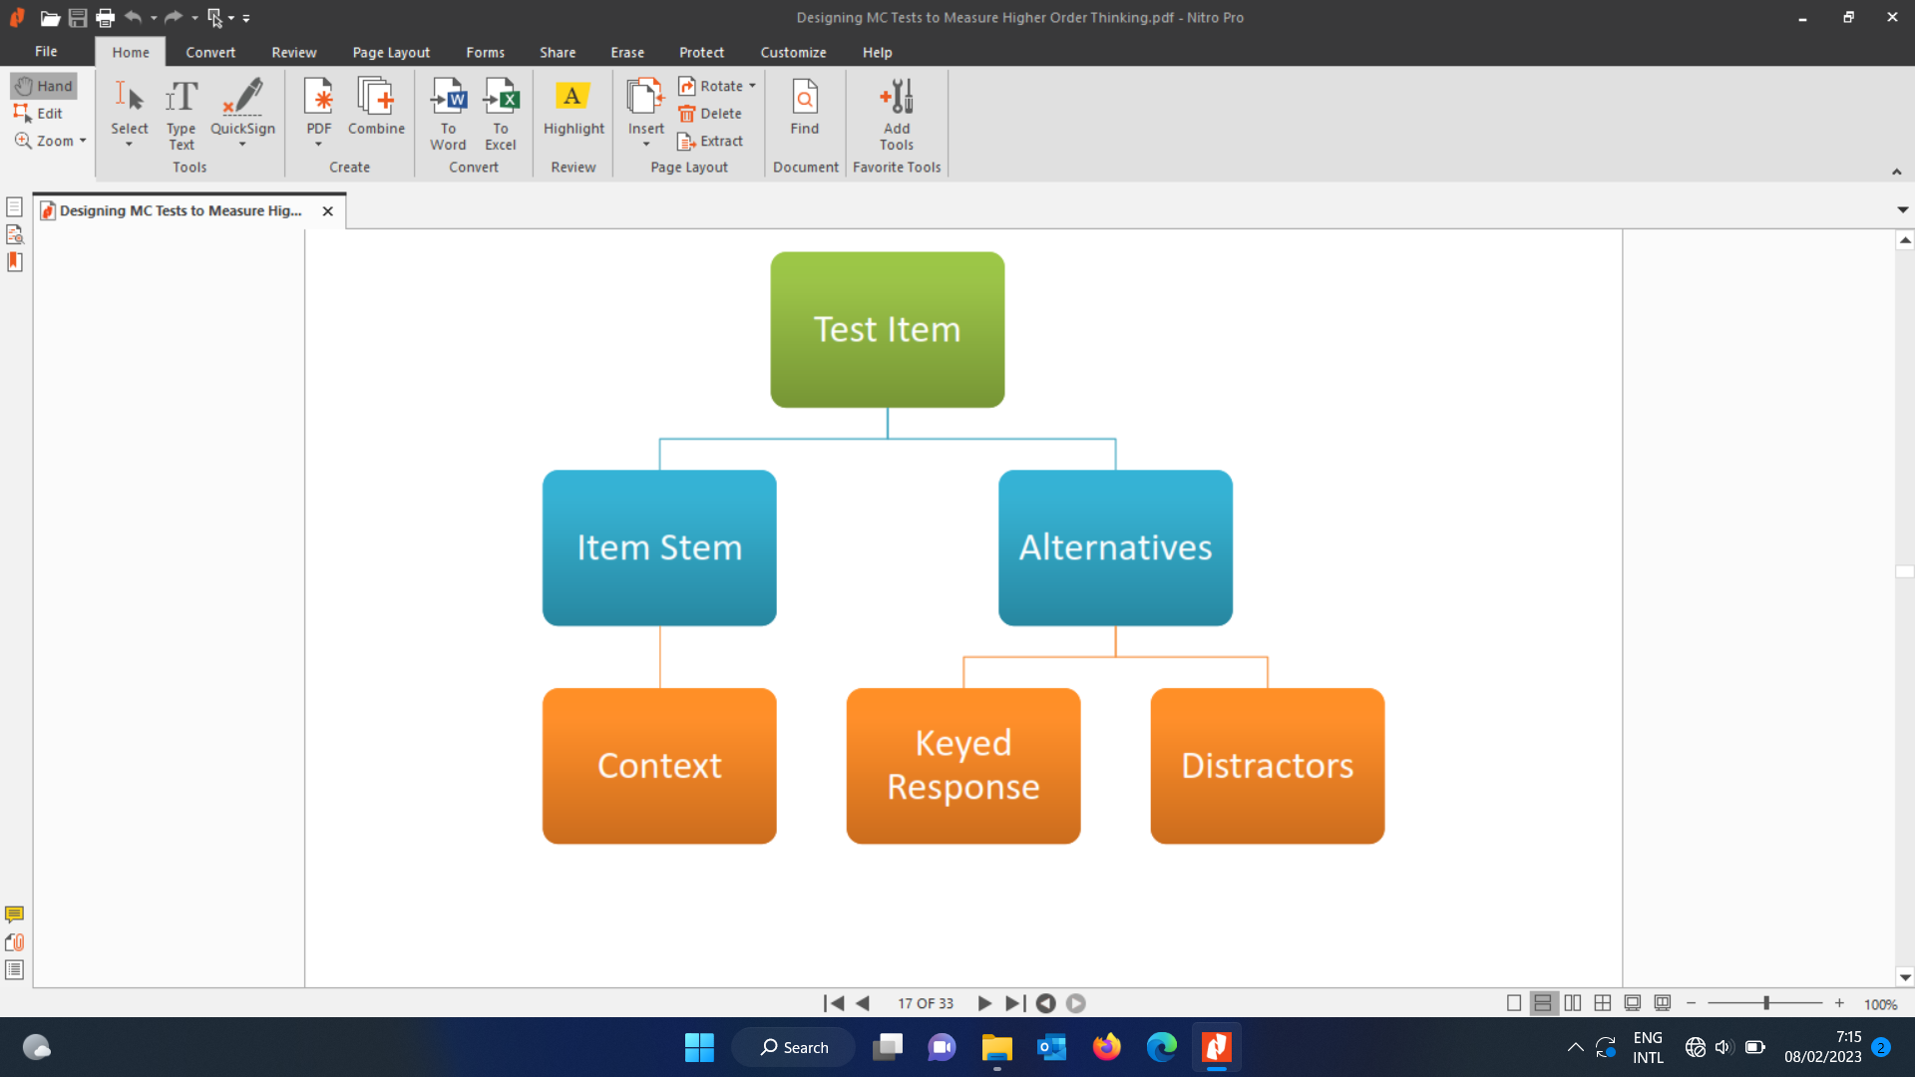

Slide 5
Keterbatasan Soal PG
Mamelukes waktu yang relatif lama untuk menulis soalnya.
Sulit membuat pengecoh yang homogen dan berfungsi.
Terdapat peluang bagi peserta untuk menebak jawaban.
Tidak seluruh kompetensi dapat diukur dengan bentuk pilihan ganda.

Slide 6
Kaidah Penulisan Butir Soal Pilihan Ganda
MATERI:
Soal harus sesuai dengan indikator soal.
Pilihan jawaban harus homogen dan logis ditinjau dari segi materi.
Setiap soal hanya mempunyai satu jawaban yang benar.
Soal tidak mengandung unsur SARAPPPK (Suku, Agama, Ras, Antargolongan, Pornografi, Propaganda, Politik, dan Kekerasan).
KONSTRUKSI:
Pokok soal harus dirumuskan secara singkat, jelas, dan tegas.
Rumusan pokok soal dan pilihan jawaban harus merupakan pernyataan yang diperlukan saja.
Pokok soal tidak memberi petunjuk ke arah jawaban yang benar.
Pokok soal tidak mengandung pernyataan yang bersifat negatif ganda.

Slide 7
Kaidah Penulisan Butir Soal Pilihan Ganda
KONSTRUKSI:
Panjang rumusan pilihan jawaban harus relatif sama.
Pilihan jawaban tidak mengandung pernyataan, "semua pilihan jawaban di atas salah", atau "semua pilihan jawaban di atas benar“.
Pilihan jawaban yang berbentuk angka harus disusun berdasarkan urutan besar kecilnya nilai angka tersebut.
Gambar, grafik, tabel, diagram, dan sejenisnya yang terdapat pada soal harus jelas dan berfungsi.
Butir soal tidak tergantung pada jawaban soal sebelumnya.

Slide 8
Kaidah Penulisan Butir Soal Pilihan Ganda
BAHASA:
Harus menggunakan bahasa yang sesuai dengan kaidah Bahasa Indonesia, untuk bahasa daerah dan bahasa asing sesuai kaidahnya.
Tidak menggunaan bahasa yang berlaku setempat.
Pilihan jawaban tidak mengulang kata atau frase yang bukan merupakan satu kesatuan pengertian.

Slide 9
Contoh-Contoh

Slide 10
Aspek Materi

Slide 11
1. Soal harus sesuai dengan indikator
Soal Kurang Baik
Indikator:
Disajikan sebuah paragraf, peserta didik dapat menemukan jenis paragraf melalui kegiatan membaca.
Soal:
Banyak cara yang dapat dilakukan untuk membentuk perilaku mencintai siswa (1). Contoh sederhananya adalah memelihara hewan peliharaan di rumah (2). Anak kecil sangat menyukai kucing (3). Anak bisa diajarkan untuk memberi makan, merawat, dan menyayangi hewan peliharaan (4). Hal ini secara tidak langsung akan menumbuhkan kepedulian terhadap satwa (5).
Kalimat utama paragraf tersebut adalah....
A. (1)
B. (2)
C. (3)
D. (4)
E. (5)
Kunci: A

Slide 12
1. Soal harus sesuai dengan indikator
Soal Lebih Baik
Indikator:
Disajikan sebuah paragraf, peserta didik dapat menemukan jenis paragraf melalui kegiatan membaca.
Soal:
Banyak cara yang dapat dilakukan untuk membentuk perilaku mencintai siswa. Contoh sederhananya adalah memelihara hewan peliharaan di rumah. Anak kecil sangat menyukai kucing. Anak bisa diajarkan untuk memberi makan, merawat, dan menyayangi hewan peliharaan. Hal ini secara tidak langsung akan menumbuhkan kepedulian terhadap satwa. Jenis paragraf tersebut adalah....
A. deduktif
B. induktif
C. naratif
D. persuatif
E. deskriptif Kunci: A

Slide 13
1. Soal harus sesuai dengan indikator
Soal Kurang Baik
Indikator:
Disajikan besar tabungan mula-mula dan besar tabungan setelah setahun. Siswa dapat menentukan persentase bunga setahun
Soal:
Rika menabung di Bank sebesar Rp50.000,00 dengan bunga 10% setahun. Besar tabungan Rika setelah setahun adalah ....
A. Rp50.500,00
B. Rp55.000,00
C. Rp60.000,00
D. Rp95.000,00
Kunci: B

Slide 14
1. Soal harus sesuai dengan indikator
Soal Lebih Baik
Indikator:
Disajikan besar tabungan mula-mula dan besar tabungan setelah setahun. Siswa dapat menentukan persentase bunga setahun
Soal:
Rika menabung di bank sebesar Rp50.000,00. Pada akhir tahun jumlah tabungannya menjadi Rp55.000,00. Persentase bunga yang diberikan bank dalam setahun adalah ....
A. 8%
B. 10%
C. 12%
D. 15%

Slide 15
2. Pilihan jawaban harus homogen dan logis
Soal Kurang Baik
Penduduk suatu kota terdiri beragam agama, suku bangsa maupun adat istiadat. Akan tetapi mereka dapat hidup berdampingan dengan damai dan mengedepankan persamaan sehingga melahirkan budaya baru tanpa menghilangkan ciri khas masing-masing. Proses asosiatif yang dilakukan penduduk kota tersebut merupakan bentuk....
urbanisasi
asimilasi
akomodasi
akulturasi
adaptasi
Kunci: D

Slide 16
2. Pilihan jawaban harus homogen dan logis
Soal Lebih Baik
Penduduk suatu kota terdiri beragam agama, suku bangsa maupun adat istiadat. Akan tetapi mereka dapat hidup berdampingan dengan damai dan mengedepankan persamaan sehingga melahirkan budaya baru tanpa menghilangkan ciri khas masing-masing. Proses asosiatif yang dilakukan penduduk kota tersebut merupakan bentuk....
sosialisasi
asimilasi
akomodasi
akulturasi
adaptasi Kunci: D

Slide 17
2. Pilihan jawaban harus homogen dan logis
Soal Kurang Baik
1. Berdasarkan jenis makanannya, kucing, anjing, dan harimau dikelompokkan ke dalam ….
A. herbivora
B. karnivora
C. omnivora
D. mamalia
Kunci: D

Slide 18
2. Pilihan jawaban harus homogen dan logis
Soal Lebih Baik
1. Berdasarkan jenis makanannya, kucing, anjing, dan kambing berturut-turut dikelompokkan ke dalam ….
A. herbivora, herbivora, dan karnivora
B. herbivora, karnivora, dan omnivora
C. karnivora, karnivora, dan herbivora
D. karnivora, karnivora, dan omnivora

Slide 19
3. Setiap soal harus mempunyai satu jawaban yang benar
atau yang paling benar
Soal Kurang Baik
Bila diketahui nomor atom X=11, dan Y = 17, bila X dan Y berikatan membentuk senyawa XY,maka jenis ikatan yang terjadi adalah ....
Ion
Elektrovalen
Kovalen
Kovalen koordinasi
Kovalen polar
Kunci: A dan B

Slide 20
3. Setiap soal harus mempunyai satu jawaban yang benar
atau yang paling benar
Soal Lebih Baik
Bila diketahui nomor atom X=11, dan Y = 17, bila X dan Y berikatan membentuk senyawa XY, maka jenis ikatan yang terjadi adalah ....
Elektrovalen
Kovalen
Kovalen polar
Kovalen non polar
Kovalen koordinasi
Kunci : A

Slide 21
Aspek Konstruksi

Slide 22
1. Pokok soal harus dirumuskan secara singkat, jelas, dan tegas
Soal Kurang Baik
Agar persamaan kuadrat 4x² – (p – 3)x + 1 = 0 mempunyai dua akar tidak nyata, maka nilai p yang memenuhi adalah ….
A. -1 < p < 7
B. -7 < p < 1
C. 1 < p < 7
D. p < -1 atau p > 7
E. p < 1 atau p > 7
Pokok soal tidak jelas, sehingga mengakibatkan ada dua kunci jawaban.
Kunci: A dan C

Slide 23
1. Pokok soal harus dirumuskan secara singkat, jelas, dan tegas
Soal Lebih Baik
Agar persamaan kuadrat 4x² – (p – 3)x + 1 = 0 mempunyai dua akar tidak nyata, maka nilai seluruh p yang memenuhi adalah ….
A. -1 < p < 7
B. -7 < p < 1
C. 1 < p < 7
D. p < -1 atau p > 7
E. p < 1 atau p > 7
Kunci : A

Slide 24
1. Pokok soal harus dirumuskan secara singkat, jelas, dan tegas
Soal Kurang Baik
Perdagangan antara negara dikarenakan ….
A. saling ketergantungan
B. persamaan sistem ekonomi
C. perbedaan iklim di tiap negara
D. persamaan struktur ekonomi
E. Perbedaan politik luar negeri

Slide 25
1. Pokok soal harus dirumuskan secara singkat, jelas, dan tegas
Soal Lebih Baik
Perdagangan Internasional merupakan akibat langsung pembagian kerja internasional yang tercermin dalam ….
A. sistem perdagangan yang dianut
B. sumber daya manusia dan keahlian penduduk
C. jenis produksi yang diperdagangkan
D. politik perdagangan luar negeri suatu negara
E. Jenis sumber alam yang tersedia

Slide 26
2. Rumusan pokok soal dan pilihan jawaban harus
merupakan pernyataan yang diperlukan saja
Soal Kurang Baik
Lempeng bumi terdiri dari enam lempeng, lempeng tersebut terus bergerak dengan arah yang berbeda-beda.
Pola pergerakan lempeng dan dampaknya terhadap kehidupan ditunjukkan pada….
divergen membentuk jalur pegunungan aktif
subduksi membentuk pematang dasar samudera
konvergen membentuk permukaan bumi baru
divergen mengakibatkan palung semakin dalam
konvergen membentuk jalur pegunungan lipatan.
Kunci: E

Slide 27
2. Rumusan pokok soal dan pilihan jawaban harus
merupakan pernyataan yang diperlukan saja
Soal Lebih Baik
Pola pergerakan lempeng dan dampaknya terhadap kehidupan ditunjukkan pada ….
divergen membentuk jalur pegunungan aktif
subduksi membentuk pematang dasar samudera
konvergen membentuk permukaan bumi baru
divergen mengakibatkan palung semakin dalam
konvergen membentuk jalur pegunungan lipatan.
Kunci: E

Slide 28
2. Rumusan pokok soal dan pilihan jawaban harus
merupakan pernyataan yang diperlukan saja
Soal Kurang Baik
Prinsip kerja kamera sama dengan mata. Kamera tersusun atas berbagai macam bagian, begitu halnya dengan mata. Bagian mata yang berfungsi untuk memfokuskan cahaya yang masuk adalah ....
A. pupil
B. retina
C. kornea
D. lensa

Slide 29
2. Rumusan pokok soal dan pilihan jawaban harus
merupakan pernyataan yang diperlukan saja
Soal Lebih Baik
Bagian mata yang berfungsi untuk memfokuskan cahaya yang masuk adalah ....
A. pupil
B. retina
C. kornea
lensa
Kunci: E

Slide 30
3. Pokok soal jangan memberi petunjuk ke arah jawaban
yang benar.
Soal Kurang Baik
Larutan penyangga adalah larutan yang dapat mempertahankan pH jika ditambahkan sedikit larutan asam atau basa. Perhatikan data uji pH beberapa larutan pada tabel berikut.
Larutan | pH Awal | pH Setelah Penambahan
 |  | Sedikit Asam | Sedikit Basa
P | 3,0 | 1,0 | 4,0
Q | 5,0 | 4,9 | 5,1
R | 8.0 | 7,9 | 8,1
S | 9,0 | 8,5 | 10,5
T | 10,0 | 8,5 | 11,0
Larutan yang merupakan larutan penyangga adalah ....
A. P dan Q C. R dan S D. R dan T
B. Q dan R E. S dan T
Kunci: B

Slide 31
3. Pokok soal jangan memberi petunjuk ke arah jawaban
yang benar.
Soal Lebih Baik
Perhatikan data uji pH beberapa larutan pada tabel berikut.
Larutan | pH Awal | pH Setelah Penambahan
 |  | Sedikit Asam | Sedikit Basa
P | 3,0 | 1,0 | 4,0
Q | 5,0 | 4,9 | 5,1
R | 8.0 | 7,9 | 8,1
S | 9,0 | 8,5 | 10,5
T | 10,0 | 8,5 | 11,0
Larutan yang merupakan larutan penyangga adalah ....
A. P dan Q D. R dan T
B. Q dan R E. S dan T
C. R dan S Kunci: B

Slide 32
3. Pokok soal jangan memberi petunjuk ke arah jawaban
yang benar.
Soal Kurang Baik
Badan Pengawas Pasar Modal (BAPEPAM) mempunyai tugas salah satunya yaitu ….
A. sebagai perantara perdagangan efek
B. memeriksa laporan keuangan perusahaan penawar
efek
C. menjamin emisi efek bagi perusahaan penjual efek
D. membina dan mengawasi kegiatan bursa efek
Kunci: B

Slide 33
3. Pokok soal jangan memberi petunjuk ke arah jawaban
yang benar.
Soal Lebih Baik
Badan Pengawas Pasar Modal (BAPEPAM) mempunyai tugas salah satunya yaitu ….
A. sebagai perantara perdagangan efek
B. memeriksa laporan keuangan perusahaan penawar
efek
C. menjamin emisi efek bagi perusahaan penjual efek
D. membina para pelaku kegiatan bursa efek

Slide 34
4. Pokok soal tidak mengandung pernyataan yang bersifat
negatif ganda.
Soal Kurang Baik
Perhatikan pernyataan berikut ini:
membutuhkan oksigen dari udara
menghasilkan CO₂ dan H₂0
tidak melalui proses glikolisis
jumlah energi yang dihasilkan 2 ATP
terjadi perubahan dari asam piruvat menjadi asam laktat
Proses yang tidak terjadi pada respirasi anaerob, kecuali ....
1 dan 2
1 dan 3
2 dan 4
3 dan 5
4 dan 5
Kunci: E

Slide 35
4. Pokok soal tidak mengandung pernyataan yang bersifat
negatif ganda.
Soal Lebih Baik
Perhatikan pernyataan berikut ini:
membutuhkan oksigen dari udara
menghasilkan CO₂ dan H₂0
tidak melalui proses glikolisis
jumlah energi yang dihasilkan 2 ATP
terjadi perubahan dari asam piruvat menjadi asam laktat
Proses yang tidak terjadi pada respirasi aerob adalah....
1 dan 2
1 dan 3
2 dan 4
3 dan 5
4 dan 5
Kunci: E

Slide 36
4. Pokok soal tidak mengandung pernyataan yang bersifat
negatif ganda.
Soal Kurang Baik
Yang bukan merupakan ciri-ciri pasar persaingan sempurna kecuali ….
A. jumlah pembeli dan penjual tidak bayak
B. mobilitas sumber cukup sempurna
C. produsen tidak bebas untuk masuk dan keluar
pasar
D. harga ditetapkan oleh produsen
Kunci: E

Slide 37
4. Pokok soal tidak mengandung pernyataan yang bersifat
negatif ganda.
Soal Lebih Baik
Yang merupakan ciri-ciri pasar persaingan sempurna adalah….
A. jumlah pembeli dan penjual tidak bayak
B. mobilitas sumber cukup sempurna
C. produsen tidak bebas untuk masuk dan keluar pasar
D. harga ditetapkan oleh produsen

Slide 38
5. Panjang rumusan pilihan jawaban harus relatif sama
Soal Kurang Baik
Berdasarkan pernyataan di bawah ini yang berkaitan dengan fungsi sistim imun yang tepat adalah....
kekebalan pasif merupakan mekanisme pertahanan tubuh yang dirangsang dengan pemberian enzim
kekebalan aktif terjadi apabila tubuh memperoleh sistem imun secara aktif dan menghasilkan respon imun sehingga tubuh menjadi kebal
fungsi sistem imun terjadi hanya pada jenis benda asing tertentu saja
fungsi sel limfosit t memproduksi anti bodi sedangkan fungsi limfosit b menyerang sel asing
mekanisme pertahanan tubuh dapat dilakukan dengan cara membentuk kekebalan pasif
Kunci: B

Slide 39
5. Panjang rumusan pilihan jawaban harus relatif sama
Soal Lebih Baik
Berdasarkan pernyataan di bawah ini yang berkaitan dengan fungsi sistem imun yang tepat adalah ....
kekebalan pasif merupakan mekanisme pertahanan tubuh yang dirangsang dengan pemberian enzim
kekebalan aktif terjadi apabila tubuh memperoleh sistem imun secara aktif sehingga tubuh menjadi kebal
fungsi sistem imun terjadi hanya pada jenis benda asing tertentu saja
fungsi sel limfosit t memproduksi anti bodi sedangkan fungsi limfosit b menyerang sel asing
mekanisme pertahanan tubuh dapat dilakukan dengan cara membentuk kekebalan pasif
Kunci: B

Slide 40
6. Pilihan jawaban tidak mengandung pernyataan yang berbunyi “semua
pilihan jawaban di atas salah” atau “semua pilihan jawaban di atas benar”
Soal Kurang Baik
Setelah diPHK dari suatu pabrik garmen, Dita menjadi pengangguran. Kebetulan tetangganya seorang penjahit. Dita membeli kain perca dari penjahit tersebut, kemudian kain perca tersebut dibuat kerajinan tangan seperti kipas, boneka, tempat tisu dan sebagainya. Sekitar 3 bulan Dita mulai mendapat pesanan untuk kerajinan tangan tersebut dan mendapat keuntungan. Yang dilakukan Dita adalah cerminan karakter wirausaha ....
Menangkap peluang yang mampu memberi keuntungan
Menambah pendapatan masyarakat sekitar
Menggunakan modal kecil untuk mendapat keuntungan
Berani mengambil risiko untuk sesuatu yang belum pasti
Semua jawaban di atas benar
Kunci : A

Slide 41
6. Pilihan jawaban tidak mengandung pernyataan yang berbunyi “semua
pilihan jawaban di atas salah” atau “semua pilihan jawaban di atas benar”
Soal Lebih Baik
Setelah diPHK dari suatu pabrik garmen, Dita menjadi pengangguran. Kebetulan tetangganya seorang penjahit. Dita membeli kain perca dari penjahit tersebut, kemudian kain perca tersebut dibuat kerajinan tangan seperti kipas, boneka, tempat tisu dan sebagainya. Sekitar 3 bulan Dita mulai mendapat pesanan untuk kerajinan tangan tersebut dan mendapat keuntungan. Yang dilakukan Dita adalah cerminan karakter wirausaha ....
Menangkap peluang yang mampu memberi keuntungan
Menambah pendapatan masyarakat sekitar
Menggunakan modal kecil untuk mendapat keuntungan
Berani mengambil risiko untuk sesuatu yang belum pasti
Pantang menyerah, percaya diri, dan optimis
Kunci: A

Slide 42
7. Pilihan jawaban yang berbentuk angka/waktu harus disusun
berdasarkan urutan besar-kecilnya nilai angka
Soal Kurang Baik
Diketahui fungsi permintaan Pd = 100 – 1/2Q. Jika jumlah yang diminta berubah dari 20 menjadi 30, maka besar koefisien elastisitasnya adalah….
5
10
9
15
7
Kunci: C

Slide 43
7. Pilihan jawaban yang berbentuk angka/waktu harus disusun
berdasarkan urutan besar-kecilnya nilai angka
Soal Lebih Baik
Diketahui fungsi permintaan Pd = 100 – 1/2Q. Jika jumlah yang diminta berubah dari 20 menjadi 30, maka besar koefisien elastisitasnya adalah….
5
7
9
10
15
Kunci: C

Slide 44
8. Gambar, grafik, tabel, diagram dll. yang terdapat pada soal harus
jelas & berfungsi
Soal Kurang Baik
Bagian yang ditunjuk (X) pada gambar tersebut adalah ....
Hati
Pankreas
Lambung
Usus besar
Usus halus
Kunci : D
c
d
b
e
a

Slide 45
8 Gambar, grafik, tabel, diagram dll. yang terdapat pada soal harus
jelas & berfungsi
Soal yang Baik
Bagian yang ditunjuk (X) pada gambar tersebut adalah ....
Hati
Pankreas
Lambung
Usus besar
Usus halus
Kunci : D
Perhatikan gambar berikut!
Bagian yang ditunjuk (X) pada gambar tersebut adalah ....
Hati
Pankreas
Lambung
Usus besar
Usus halus
Kunci : D
c
d
b
e
X

Slide 46
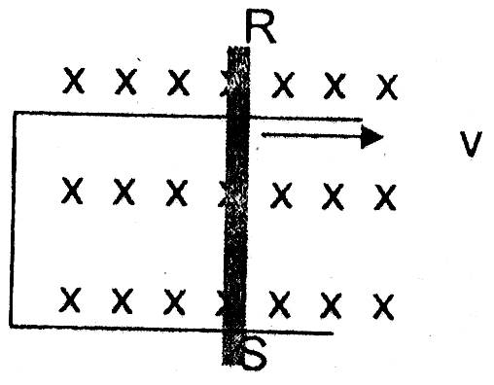
9. Butir materi soal tidak tergantung pada jawaban soal sebelumnya
Kawat RS panjangnya 20 cm bergerak pada kawat berbentuk U dalam medan magnet yang rapat fluks magnetiknya 0,6 T seperti pada gambar berikut.
Jika kawat RS bergerak dengan laju 4 m/s ke kanan maka beda potensial antara ujung-ujung kawat RS adalah ….
0,12 V
0,48 V
2,40 V
3,60 V
4,80 V Kunci: B

Slide 47
9. Butir materi soal tidak tergantung pada jawaban soal sebelumnya
Soal Kurang Baik
Dari beda potensial pada soal nomor 1, jika hambatan kawat RS 4Ω maka besar dan arah kuat arus yang mengalir pada kawat tersebut adalah.…
1,20 A dari R ke S
1,20 A dari S ke R
1,00 A dari R ke S
0,12 A dari R ke S
0,12 A dari S ke R
Kunci: E

Slide 48
9. Butir materi soal tidak tergantung pada jawaban soal sebelumnya
1.Sebuah kolam ikan berbentuk balok dengan panjang 20 m, lebar 17,5 m, dan dalam 1,5 m. Volume kolam ikan tersebut adalah ....
A. 170 m³
B. 175 m³
C. 510 m³
D. 525 m³
2. Bila biaya untuk membuat kolam ikan pada soal nomor 1 sebesar Rp 1.250,00 per m³, biaya yang harus dikeluarkan seluruhnya untuk membuat kolam ikan adalah ....
A. Rp556.250,00
B. Rp566.250,00
C. Rp656.250.00
D. Rp665.250,00

Slide 49
Aspek Bahasa

Slide 50
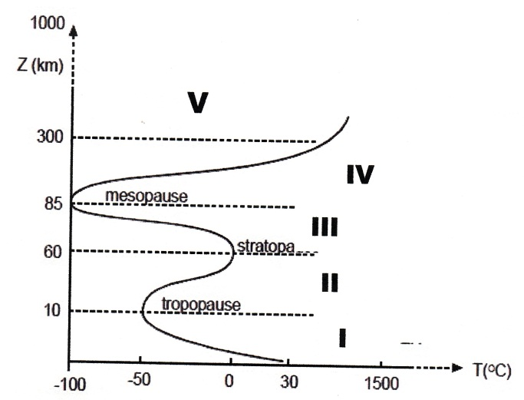
1. Rumusan butir soal harus menggunakan bahasa yang sesuai dengan
kaidah Bahasa Indonesia
Soal Kurang Baik
Perhatikan gambar lapisan atmosfir dibawah ini !
Berdasarkan gambar diatas, lapisan atmosfir yang digunakan oleh manusia dalam bidang telekomunikasi seperti telepon juga radio ditunjukan dengan nomor romawi….
I D. IV
II E. V
III
Kunci: D

Slide 51
1. Rumusan butir soal harus menggunakan bahasa yang sesuai dengan
kaidah Bahasa Indonesia
Soal Lebih baik Baik
Perhatikan gambar lapisan atmosfer di bawah ini!
Berdasarkan gambar di atas, lapisan atmosfer yang digunakan oleh manusia dalam bidang telekomunikasi seperti telepon juga radio ditunjukkan dengan angka Romawi….
I D. IV
II E. V
III Kunci: D

Slide 52
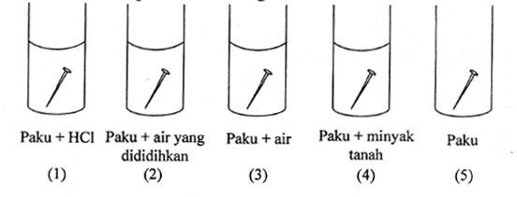
2. Soal tidak menggunakan bahasa yang berlaku setempat
Soal Kurang Baik
Berikut ini adalah percobaan tentang taihyangan pada besi
Proses timbulnya taihyangan paling lambat terjadi pada gambar nomor....
(5)
(4)
(3)
(2)
(1)
Kunci: B

Slide 53
2. Soal tidak menggunakan bahasa yang berlaku setempat
Soal Lebih Baik
Berikut ini adalah percobaan tentang korosi pada besi
Proses korosi yang paling lambat terjadi pada gambar nomor....
(5)
(4)
(3)
(2)
(1) Kunci: B

Slide 54
2. Soal tidak menggunakan bahasa yang berlaku setempat
Soal Kurang Baik
Tanaman gedang berkembang biak dengan ....
A. umbi batang
B. tunas
C. biji
D. akar rimpang

Slide 55
2. Soal tidak menggunakan bahasa yang berlaku setempat
Soal Lebih Baik
Tanaman pisang berkembang biak dengan ....
A. umbi batang
B. tunas
C. biji
D. akar rimpang

Slide 56
3. Pilihan jawaban tidak mengulang kata/frase yang bukan merupakan
satu kesatuan pengertian
Soal Kurang Baik
Seorang mengendarai mobil dengan kecepatan 90 km/jam, tiba–tiba melihat seorang anak kecil di tengah jalan pada jarak 200 m, di depannya. Jika mobil direm dengan perlambatan 1,25 m/s², maka terjadi peristiwa....
mobil akan berhenti tepat di depan anak
mobil akan langsung berhenti
mobil akan berhenti jauh di depan anak
mobil akan berhenti sewaktu menabrak anak
mobil akan berhenti setelah menabrak anak
Kunci: E

Slide 57
3. Pilihan jawaban tidak mengulang kata/frase yang bukan merupakan
satu kesatuan pengertian
Soal Lebih Baik
Seorang mengendarai mobil dengan kecepatan 90 km/jam, tiba–tiba melihat seorang anak kecil di tengah jalan pada jarak 200 m, di depannya. Jika mobil direm dengan perlambatan 1,25 m/s², maka mobil akan berhenti....
tepat di depan anak
pada saat direm
jauh di depan anak
saat menabrak anak
setelah menabrak anak
Kunci: E

Slide 58
NO | K | KAIDAH PENULISAN SOAL | Y | T
1 | M | Soal harus sesuai dengan indikator
2 | M | Pilihan jawaban harus homogen dan logis
3 | M | Setiap soal harus mempunyai satu jawaban yang benaratau yang paling benar
4 | K | Pokok soal harus dirumuskan secara singkat, jelas, dan tegas
5 | K | Rumusan pokok soal dan pilihan jawaban harus merupakan pernyataan yang diperlukan saja
6 | K | Pokok soal jangan memberi petunjuk ke arah jawaban yang benar
7 | K | Pokok soal jangan memberi petunjuk ke arah jawaban yang benar
8 | K | Pokok soal tidak mengandung pernyataan yang bersifat negatif ganda.
9 | K | Panjang rumusan pilihan jawaban harus relatif sama
10 | K | Pilihan jawaban tidak mengandung pernyataan yang berbunyi “semua pilihan jawaban di atas salah” atau “semua pilihan jawaban di atas benar”
11 | K | Pilihan jawaban yang berbentuk angka/waktu harus disusun berdasarkan urutan besar-kecilnya nilai angka
12 | K | Gambar, grafik, tabel, diagram dll. yang terdapat pada soal harus jelas & berfungsi
13 | K | Butir materi soal tidak tergantung pada jawaban soal sebelumnya
14 | B | Rumusan butir soal harus menggunakan bahasa yang sesuai dengan kaidah Bahasa Indonesia
15 | B | Soal tidak menggunakan bahasa yang berlaku setempat
16 | B | Pilihan jawaban tidak mengulang kata/frase yang bukan merupakan satu kesatuan pengertian

Slide 59
PEDOMAN TELAAH
NO | K | KAIDAH PENULISAN SOAL | Y | T
1 | M | Soal harus sesuai dengan indikator
2 | M | Pilihan jawaban harus homogen dan logis
3 | M | Setiap soal harus mempunyai satu jawaban yang benar atau yang paling benar
4 | K | soal harus dirumuskan secara singkat, jelas, dan tegas
5 | K | Rumusan pokok soal dan pilihan jawaban harus merupakan pernyataan yang diperlukan saja
6 | K | Pokok soal jangan memberi petunjuk ke arah jawaban yang benar
7 | K | Pokok soal jangan memberi petunjuk ke arah jawaban yang benar
8 | K | Pokok soal tidak mengandung pernyataan yang bersifat negatif ganda.
9 | K | Panjang rumusan pilihan jawaban harus relatif sama
10 | K | Pilihan jawaban tidak mengandung pernyataan yang berbunyi “semua pilihan jawaban di atas salah” atau “semua pilihan jawaban di atas benar”
11 | K | Pilihan jawaban yang berbentuk angka/waktu harus disusun berdasarkan urutan besar-kecilnya nilai angka
12 | K | Gambar, grafik, tabel, diagram dll. yang terdapat pada soal harus jelas & berfungsi
13 | K | Butir materi soal tidak tergantung pada jawaban soal sebelumnya
14 | B | Rumusan butir soal harus menggunakan bahasa yang sesuai dengan kaidah Bahasa Indonesia
15 | B | Soal tidak menggunakan bahasa yang berlaku setempat
16 | B | Pilihan jawaban tidak mengulang kata/frase yang bukan merupakan satu kesatuan pengertian

Slide 60
Terima Kasih

